Slide 1
ETF Beograd Računarska grafika
Treća laboratorijska vežba – 1. deo
Svetla i tekstura, Transformacije pogleda i objekata

Slide 2
Svetla i tekstura
Sastaviti program koji prikazuje jednu loptu i jednu četvorostranu piramidu. Lopta je obojena u plavu boju, dok je boja odsjaja na lopti bela. Stranice piramide su teksturirane i crtaju se korišćenjem mreže trouglova. U sceni postoji i tačkasto svetlo koje kruži oko koordinatnog početka. Strelicama gore-dole menja se pozicija svetla tako što se svetlo pomera po zamišljenoj kružnici u horizontalnoj ravni. Priskom na taster L svetlo se dodaje i uklanja (kada se ukloni, scena je osvetljena podrazumevanim svetlom). Strelicama levo-desno piramida rotira oko ose koja prolazi kroz vrh piramide i normalna je na njenu osnovu. Koristi se perspektivna kamera. Kameru postaviti tako da se dobije prikaz sličan onom na slici.

Slide 3
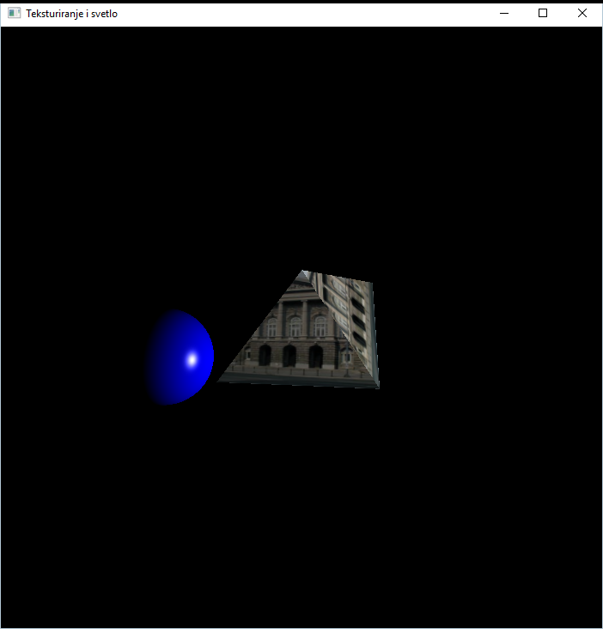
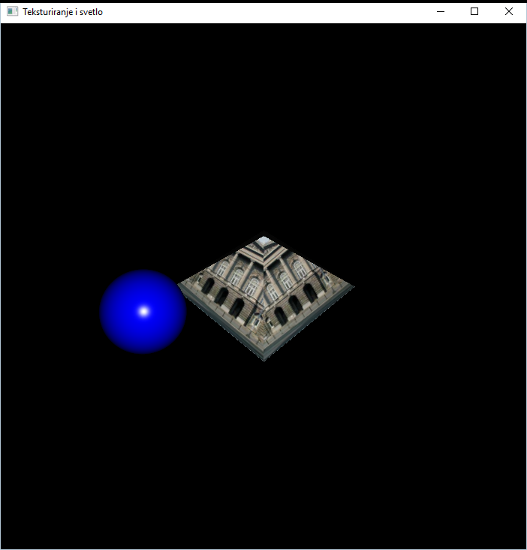
Svetla i tekstura

Slide 4
Svetla i tekstura
Sve stranice piramide teksturirane na isti način.
Koordinate teksture koje se pridružuju temenima trougla: (0.5, 0) – gornje teme trougla, (0, 1) – donje levo teme trougla i (1, 1) – donje desno teme trougla.
Svetlo se rotira oko lokalne Y ose za ugao čija se vrednost menja tasterima, nakon čega se translira.
Prilikom uklanjanja svetla treba ga ukloniti iz grafa scene. Lopta i piramida mogu ostati u listi objekata na koje utiče svetlo.

Slide 5
Transformacije pogleda i objekata
Sastaviti program koji prikazuje zelenu površinu kvadratnog oblika koja se nalazi u horizontalnoj ravni i tri kocke, obojene u crvenu, zelenu i plavu boju. Kocke se nalaze iznad i duž jedne stranice površine. Postoje paralelna i perspektivna kamera. Strelicama levo-desno se menja kamera kojom se prikazuje scena. Strelicama gore-dole menja se ugao rotacije kocki oko lokalne X ose. Tasterima 1-4 kamera se pozicionira u jedan od četiri ugla površi i uvek orijentiše prema centru.

Slide 6
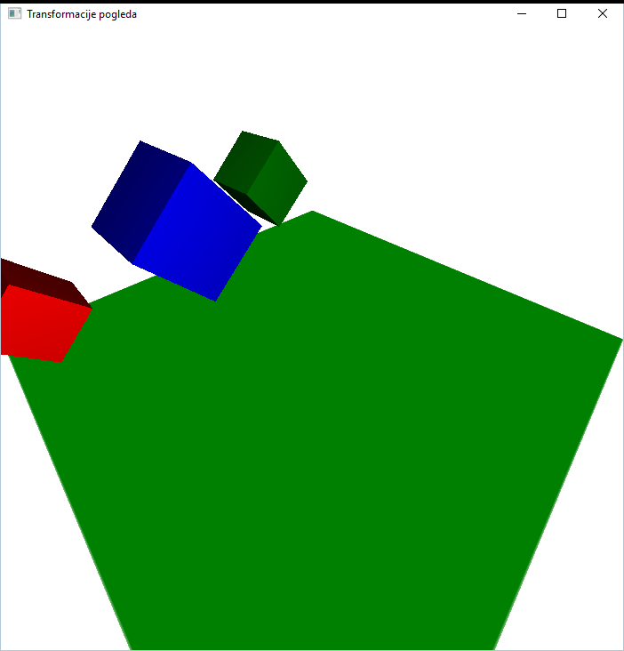
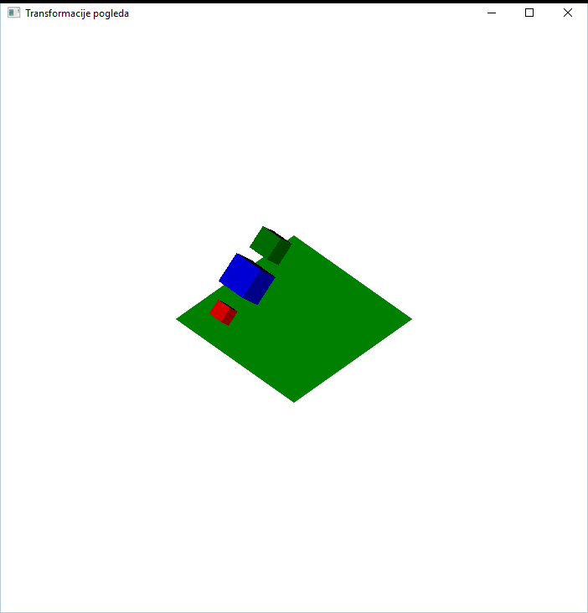
Transformacije pogleda i objekata

Slide 7
Transformacije pogleda i objekata
Površina nije crtana korišćenjem 3D oblika.
Kocke su različite veličine i svaka ima pridružen poseban objekat Material.
Obe kamere pozicionirati istim transformacijama rotiranja i transliranja.
Paralelna kamera zahteva dodatno transliranje kako bi se koordinatni početak prikazivao na sredini prozora.

